Slide 1

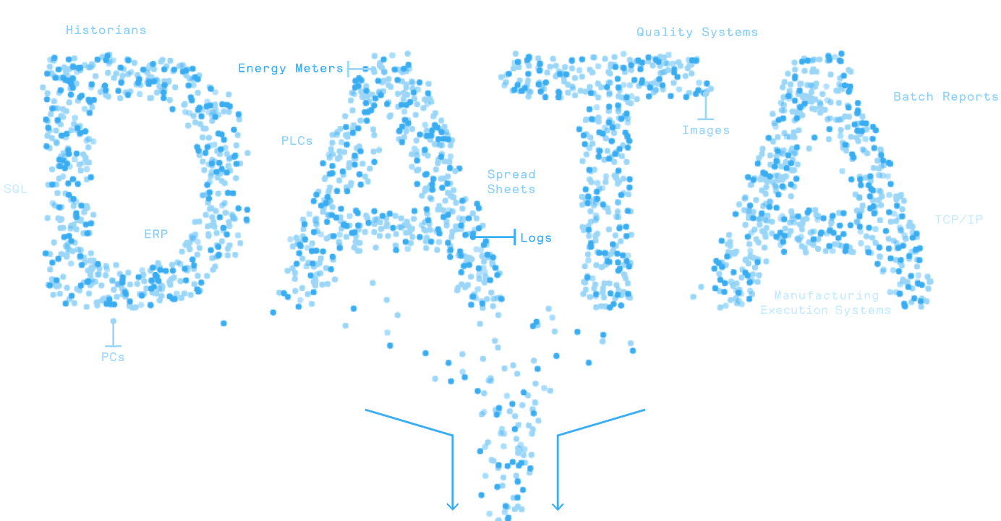
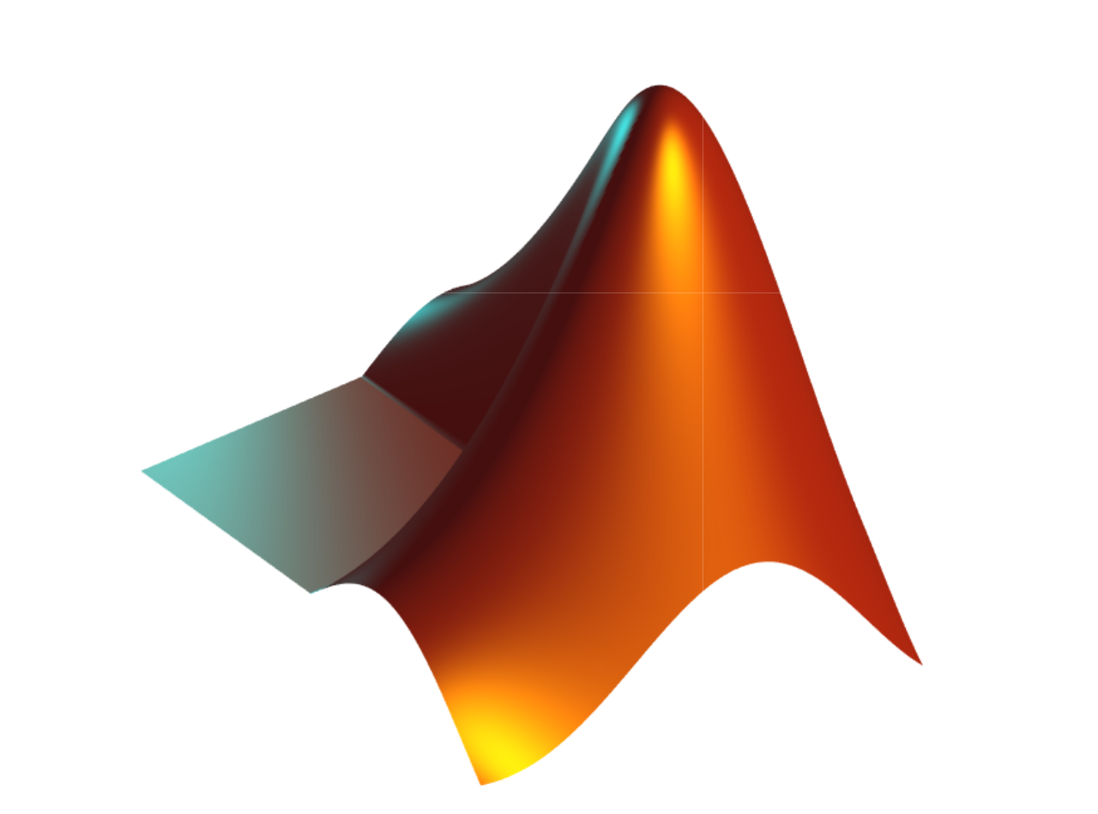
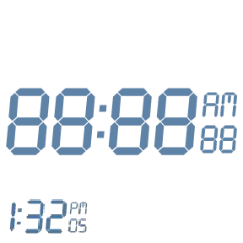
人工智能与数据分析
第四讲
LONG HUANG
1

Slide 2
目录
回归分析
交互式拟合
程序化拟合
时间序列分析
本演示中的部分内容来自 MathWorks 培训资料

Slide 3
MATLAB 交互式拟合
使用样条插值、保形插值或高达十次的多项式来模拟数据
绘制一个或多个拟合结果与数据
绘制拟合的残差
计算模型系数
计算残差范数（可用于分析模型与数据拟合程度的统计量）
使用模型进行数据外的插值或外推
将系数和计算值保存到 MATLAB 工作区，以便在对话框外使用
生成 MATLAB 代码，以便用新数据重新计算拟合和重现图形

Slide 4
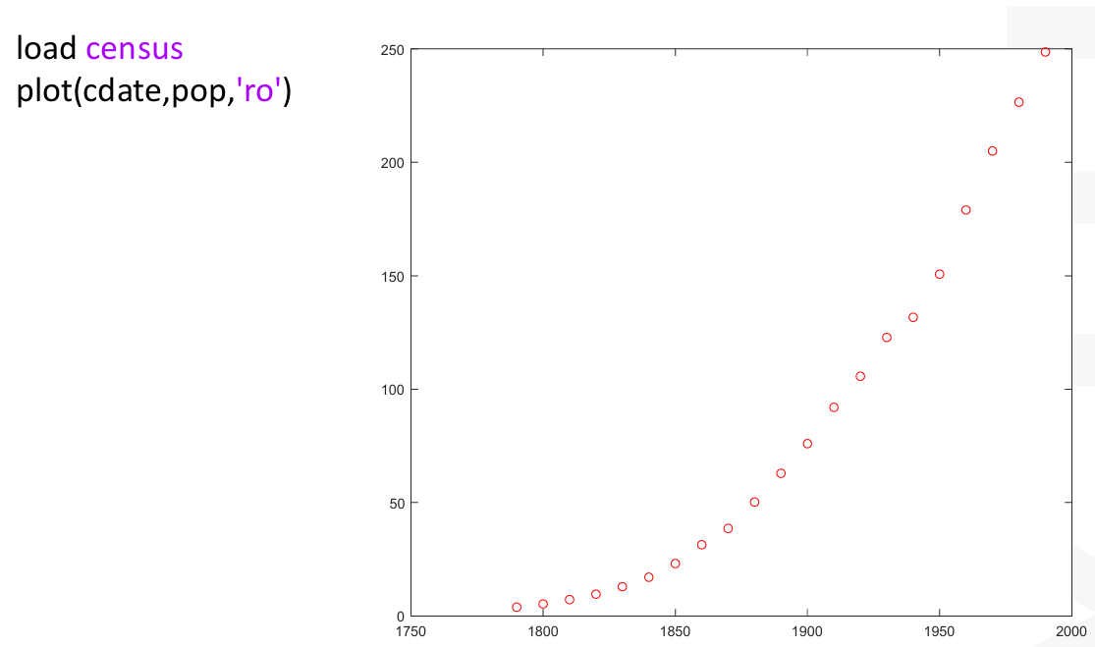
MATLAB 交互式拟合 - 示例
文件 census.mat 包含 1790 年至 1990 年以 10 年为间隔的美国人口数据。

Slide 5
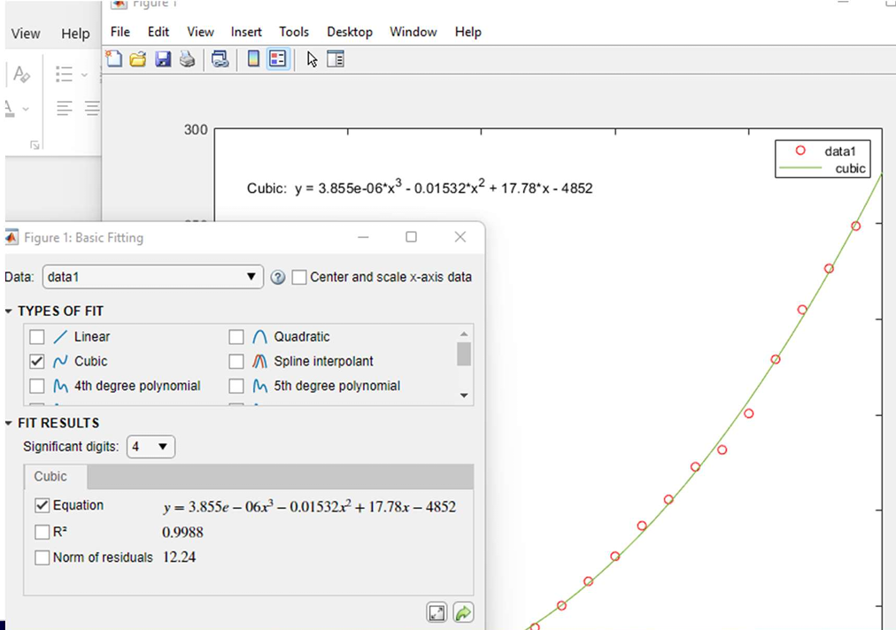
MATLAB 交互式拟合 - 示例
工具 -> 基本拟合

Slide 6
程序化拟合
两个 MATLAB 函数可以使用多项式来模拟您的数据。
polyfit(x,y,n) 通过最小化数据与模型偏差的平方和（最小二乘拟合），找到次数为 n 的多项式 p(x)的系数，该多项式拟合 y 数据。
polyval(p,x) 返回由 polyfit 确定的次数为 n 的多项式在 x 处求值的值。

Slide 7
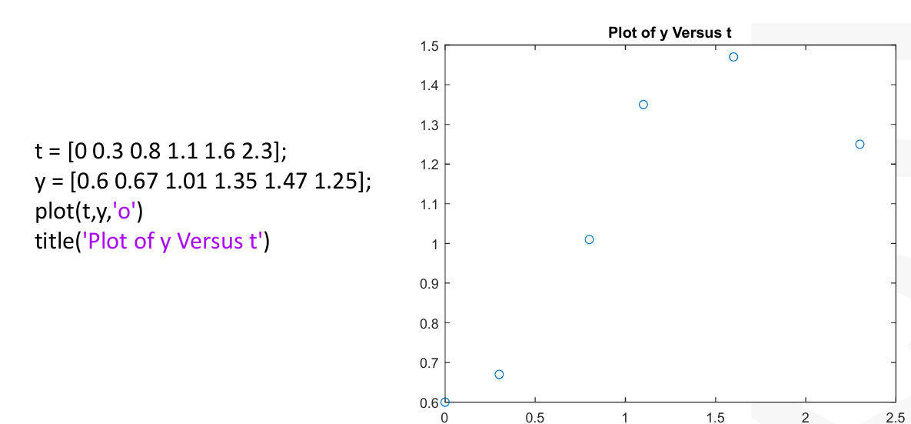
多项式模型 - 示例
在几个时间点 t 测量一个量 y。

Slide 8
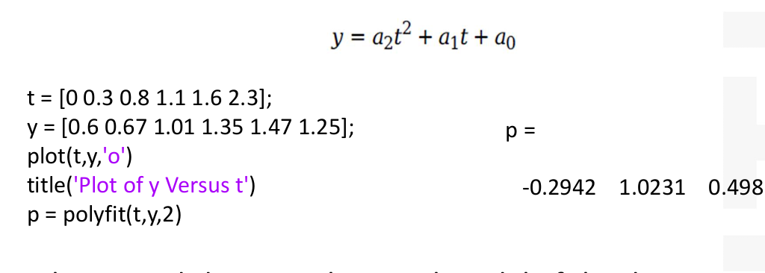
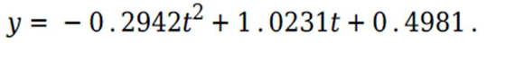
多项式模型 - 示例
尝试使用二次多项式函数对该数据进行建模
数据的二次多项式模型由以下方程给出：

Slide 9
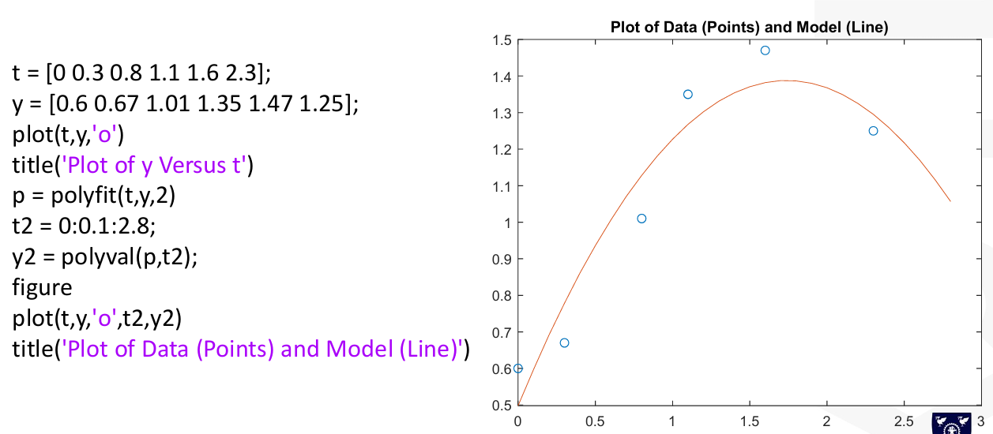
多项式模型 - 示例
在均匀间隔的时间点 t2 处计算多项式。然后，在同一图形上绘制原始数据和模型。

Slide 10
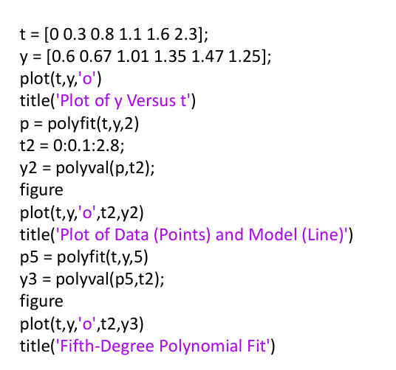
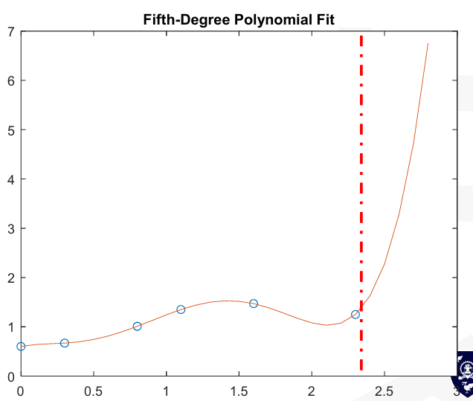
多项式模型 - 示例
二次拟合大致遵循数据的基本形状，但未能捕捉到平滑的曲线波动。
五次多项式能更好地跟随数据的波动。

Slide 11
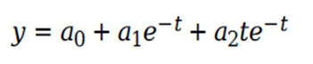
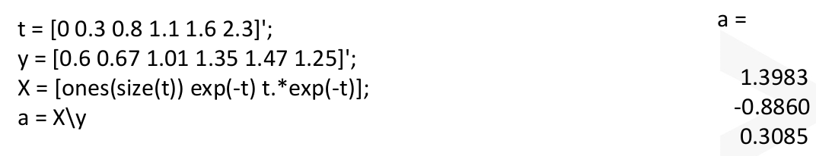
含非多项式项的线性模型
当多项式函数不能产生令人满意的数据模型时的替代方案
考虑以下在参数 a0, a1​, a2​ 上是线性的，但在 t 数据上是非线性的函数：
我们可以通过形成一个设计矩阵来实现这一点，其中每列代表一个用于预测响应的变量（模型中的一项），每行对应于这些变量的一次观测。

Slide 12
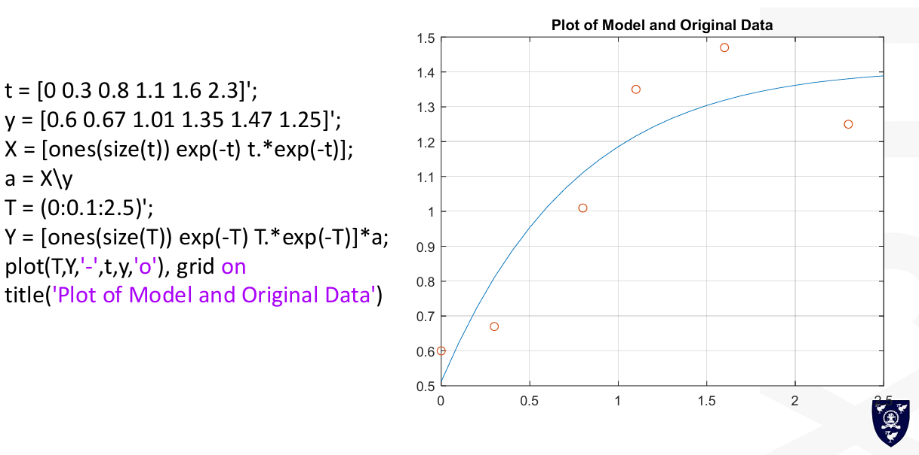
含非多项式项的线性模型
现在在均匀间隔的点上评估模型，并将模型与原始数据一起绘制。

Slide 13
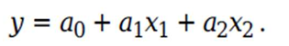
多元回归
多元回归：当 y 是多个预测变量的函数时，必须扩展表示变量之间关系的矩阵方程以适应额外的数据。
例如：
多元回归通过最小化数据与模型偏差的平方和（最小二乘拟合）来求解未知系数 a0,a1和 a2​。
通过形成设计矩阵 X 来构建和求解联立方程组。

Slide 14
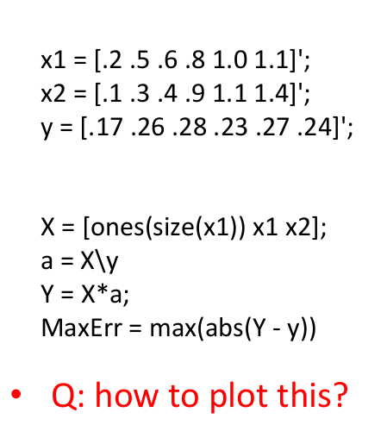
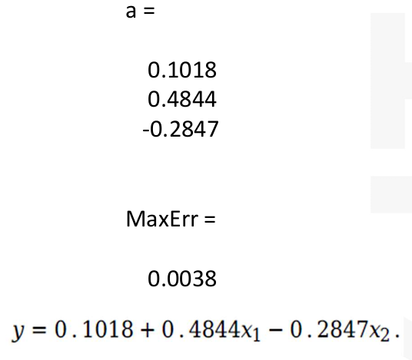
多元回归
测量几个 x1和 x2值下的量 y。将这些值存储在量 x1,x2,和 y中。
通过形成设计矩阵 X来构建和求解联立方程组。

Slide 15
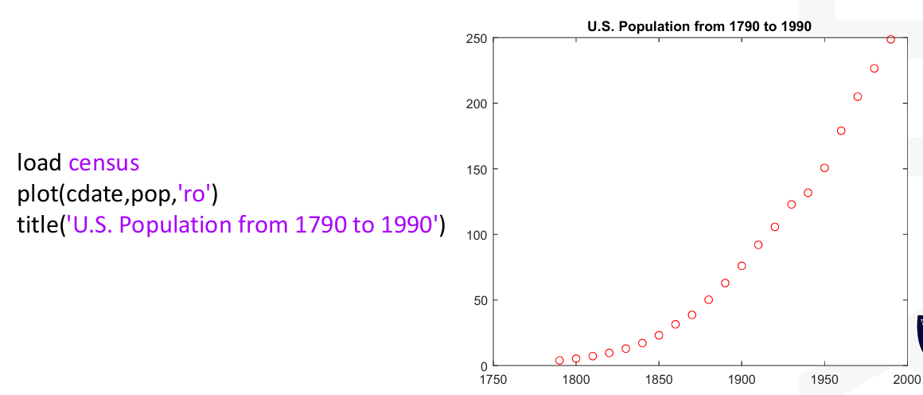
程序化拟合 – 示例
一个典型的数据拟合过程包括以下步骤：
计算相关系数
将多项式拟合到数据
绘制并计算置信区间
示例：1790 年至 1990 年的美国人口数据

Slide 16
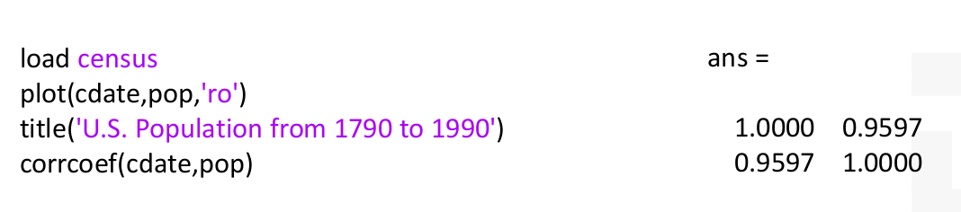
程序化拟合 – 示例
计算相关系数
对角矩阵元素表示每个变量与自身的完美相关性，等于 1。
非对角元素非常接近 1，表明变量 cdate 和 pop 之间存在很强的统计相关性。

Slide 17
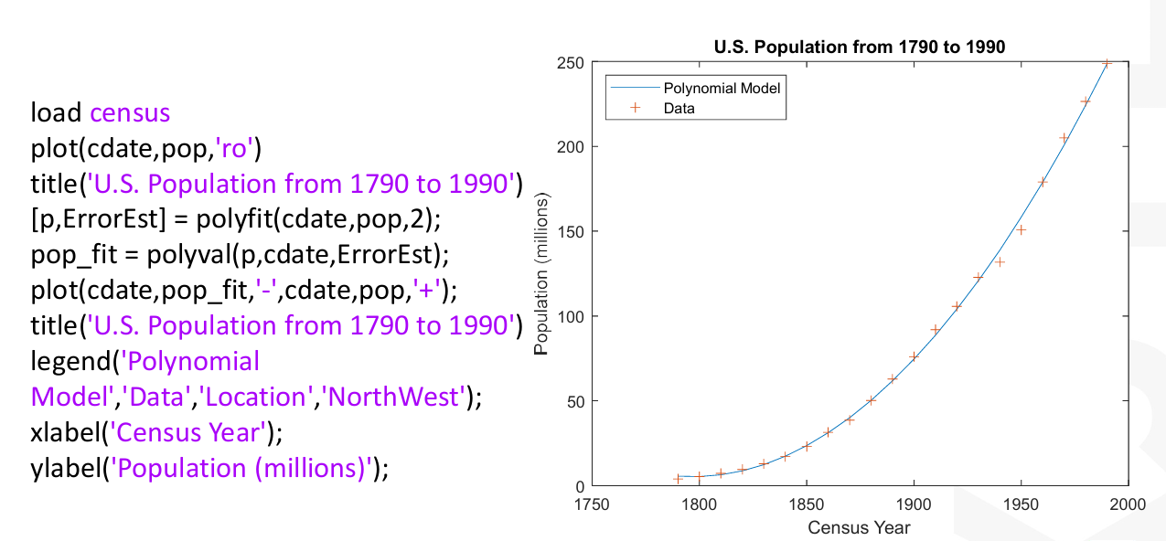
程序化拟合 – 示例
将多项式拟合到数据

Slide 18
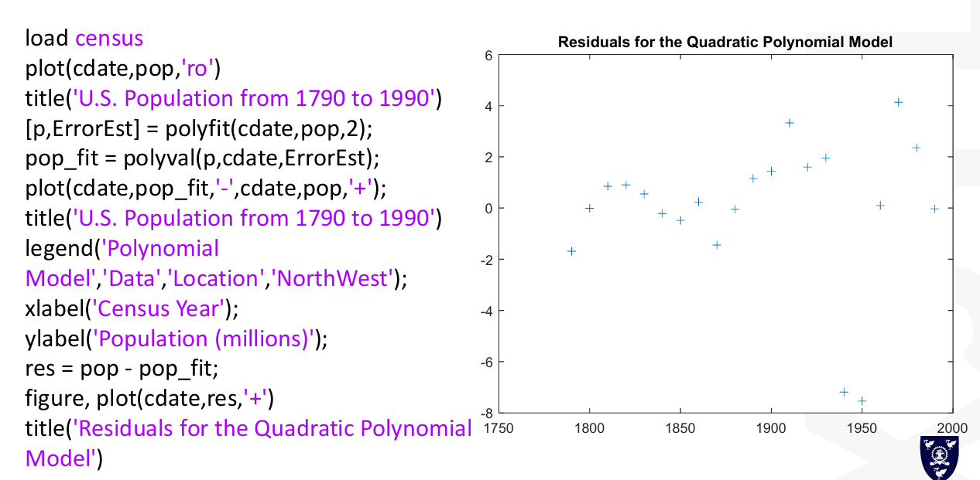
程序化拟合 – 示例
计算此拟合的残差。

Slide 19
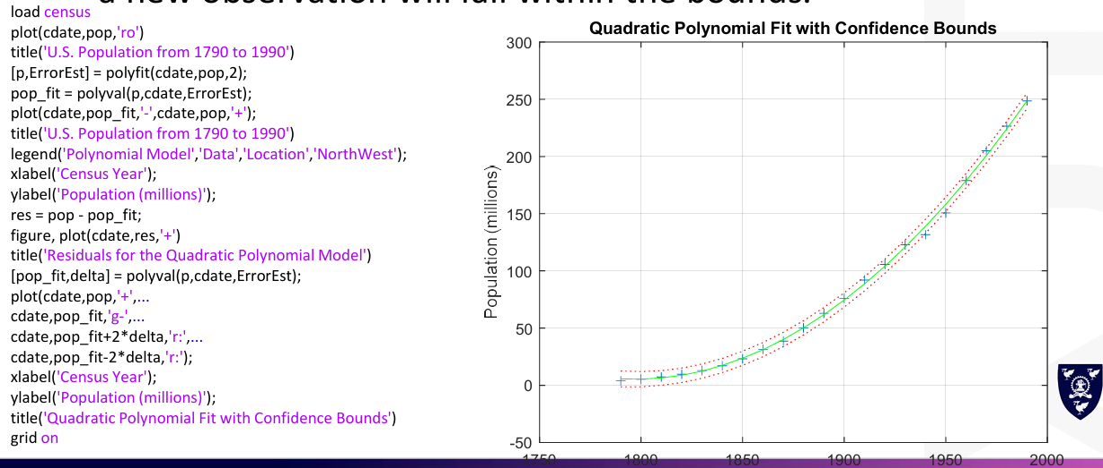
程序化拟合 – 示例
置信区间是预测响应的置信区间。区间的宽度表示拟合的确定程度。
95% 的区间表示您有 95% 的把握认为新的观测值将落在该区间内。

Slide 20
时间序列分析
时间序列是按时间顺序、通常以固定间隔采样的数据向量。
时间序列表示动态总体或过程的时间演化。
时间序列分析涉及：
识别模式
模拟模式
预测值

Slide 21
时间序列的类型及其用途
MATLAB 时间序列对象有两种类型：
timeseries — 存储数据和时间值，以及包括单位、事件、数据质量和插值方法的元数据信息。
tscollection — 存储共享一个公共时间向量的 timeseries 对象集合，便于对具有不同单位的同步时间序列执行操作。

Slide 22
时间序列数据样本
数据值和数据样本之间的区别
数据值是在特定时间记录的单个标量值。
数据样本由与 timeseries 对象中特定时间相关联的一个或多个值组成。
时间序列中的数据样本数量与时间向量的长度相同。
例如，考虑由三个传感器信号组成的数据：两个信号表示对象的位置（米），第三个表示其速度（米/秒）。

Slide 23
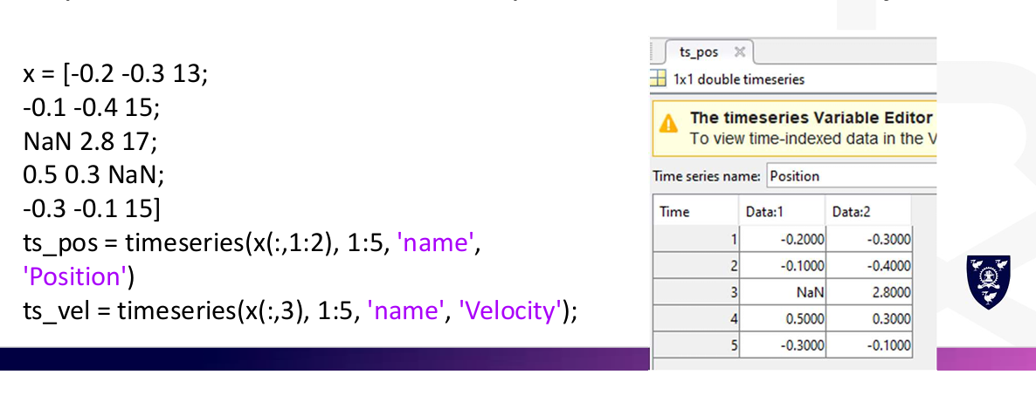
时间序列数据样本
考虑以下数据矩阵，其中 NaN 值表示缺失的数据值。
x 的前两列包含具有相同单位的量，您可以创建一个多变量 timeseries 对象来存储这两个时间序列。
时间向量的长度（本例中为 5）等于 timeseries 对象中的数据样本数。

Slide 24
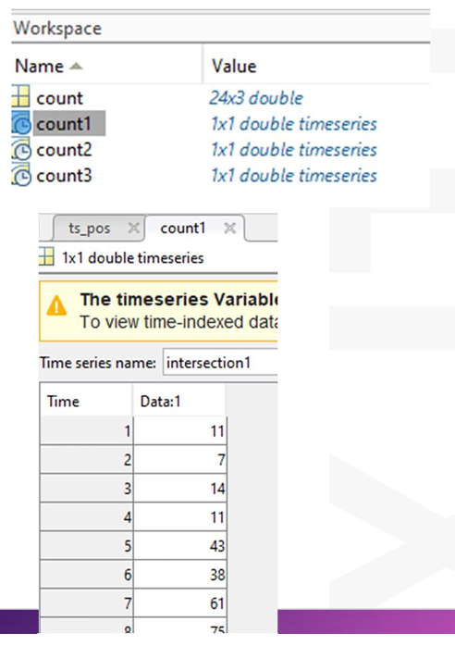
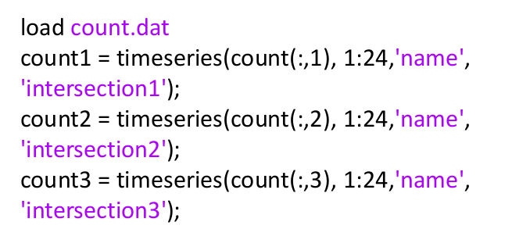
创建时间序列对象
对于来自 count.dat 的示例数据，创建三个 timeseries 对象来存储在每个交叉路口收集的数据。

Slide 25
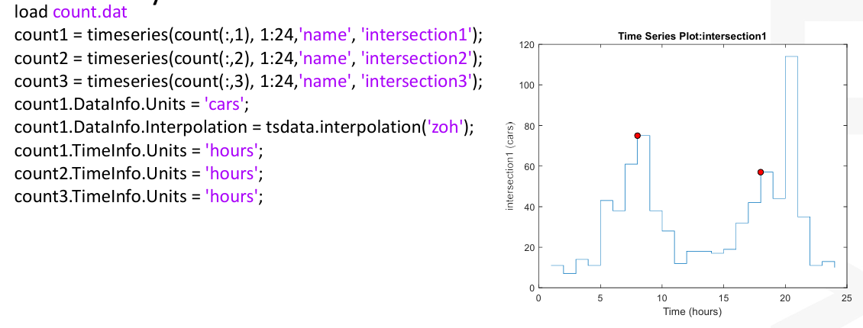
修改时间序列单位
将 count1 的数据单位更改为 'cars'。
通过将 count1 的插值方法设置为零阶保持，将其离散时间值转换为连续时间。这将每个样本值保持一个采样间隔。
将三个时间序列的时间单位修改为 'hours'。

Slide 26
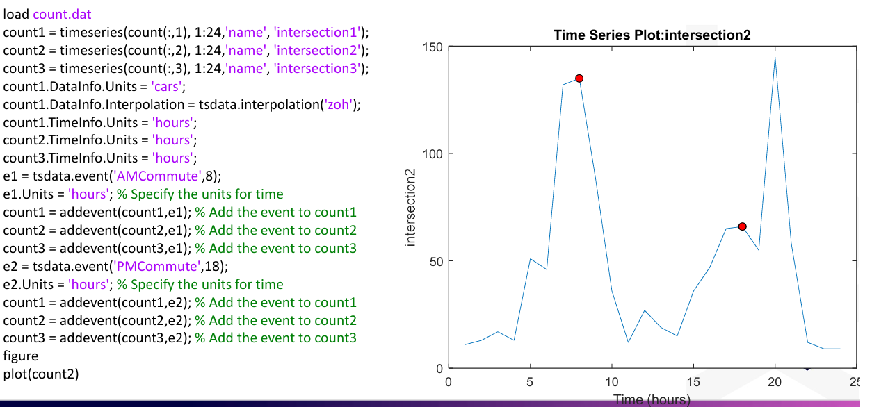
定义事件
事件在特定时间标记数据。
向数据添加两个事件，标记上午 8 点通勤和下午 6 点通勤的时间。

Slide 27
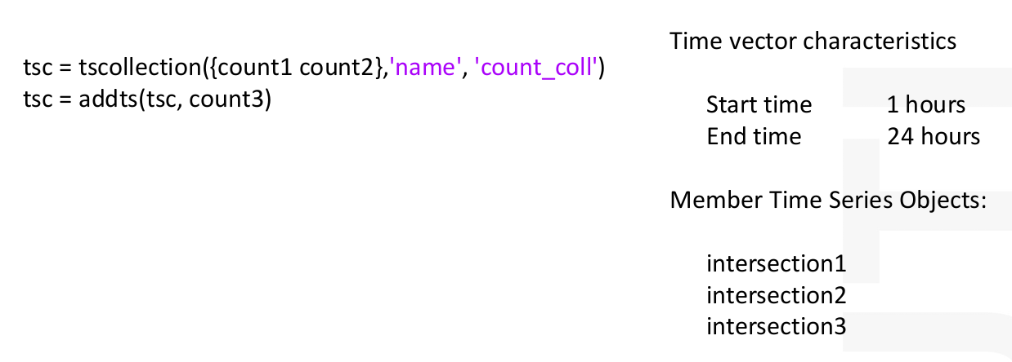
创建时间序列集合对象
集合中的每个单独时间序列称为一个成员。

Slide 28
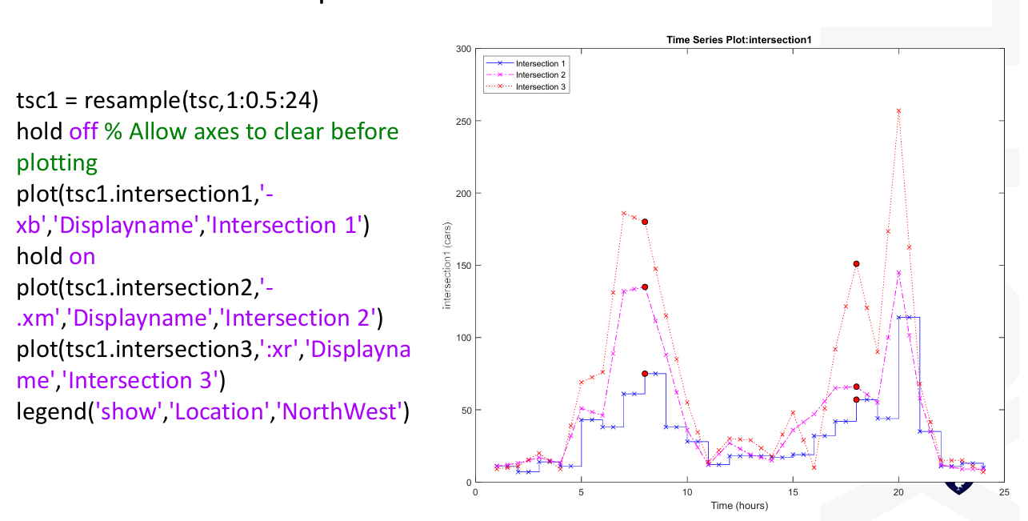
重采样时间序列集合对象
在每个半小时标记处插值。
使用时间序列的默认插值方法。

Slide 29
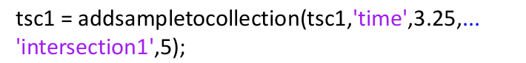
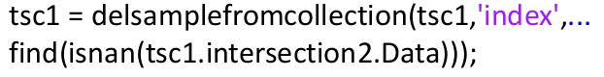
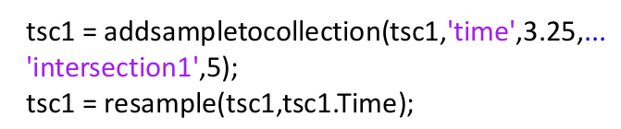
添加/删除数据样本
向 'intersection1' 添加一个数据样本
问：在 3.25 小时时，'intersection2' 和 'intersection3' 的值是多少？（需要通过插值计算）
删除缺失数据
问：'intersection1' 中的数据是否保留？（取决于删除条件，此处删除的是 intersection2 中 NaN 对应的样本）
插值缺失数据

